Slide 1
การจัดทำลายมือชื่อดิจิทัล ตาม พระราชบัญญัติ ว่าด้วยธุรกรรมอิเล็กทรอนิกส์
E-Signature/Digital Signature

Slide 2
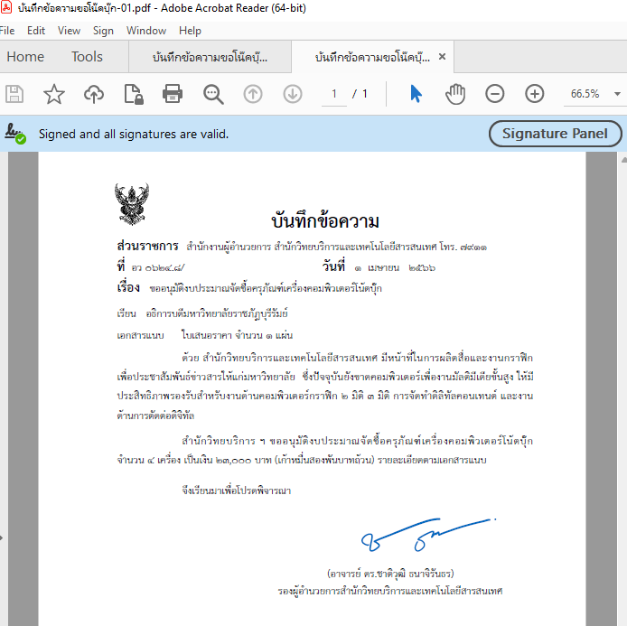

Slide 3
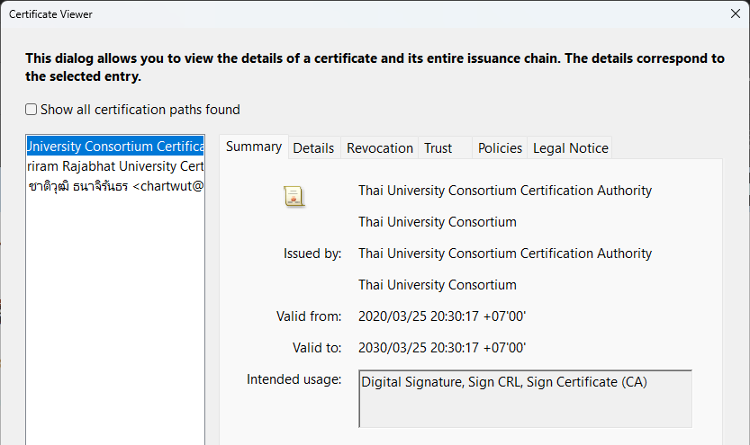

Slide 4
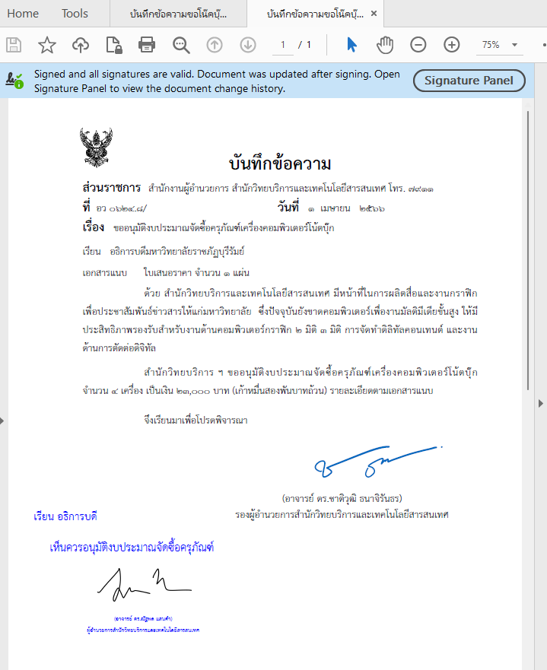

Slide 5
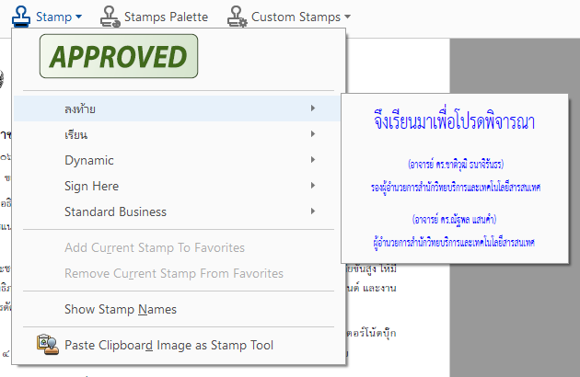

Slide 6
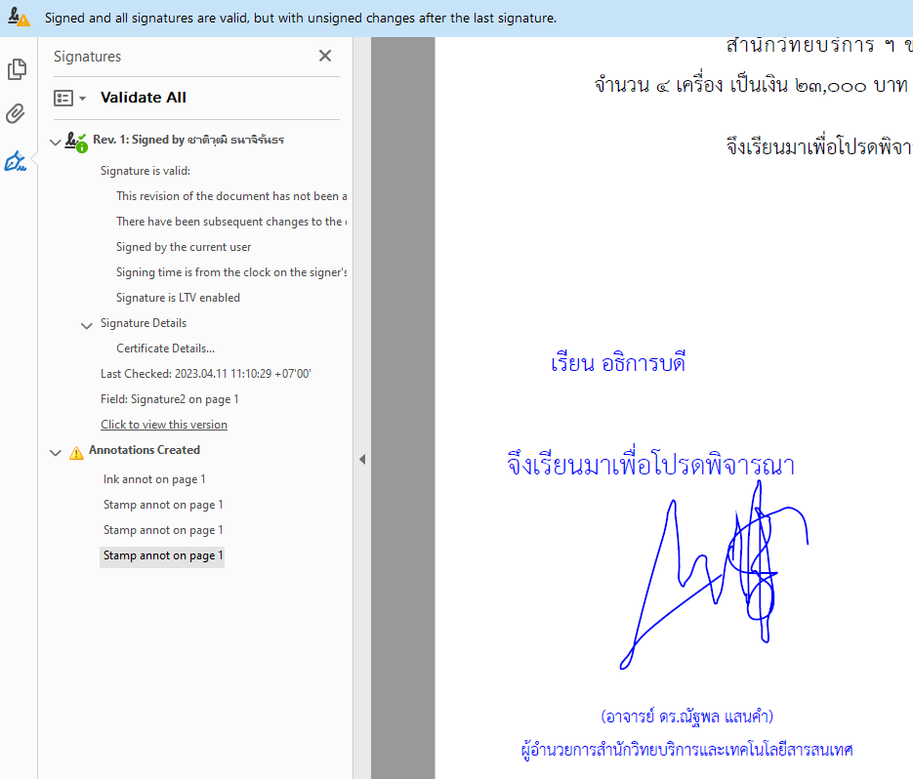
ตรวจสอบการแก้ไขหรือดัดแปลงเอกสารหลังการลงนาม

Slide 7
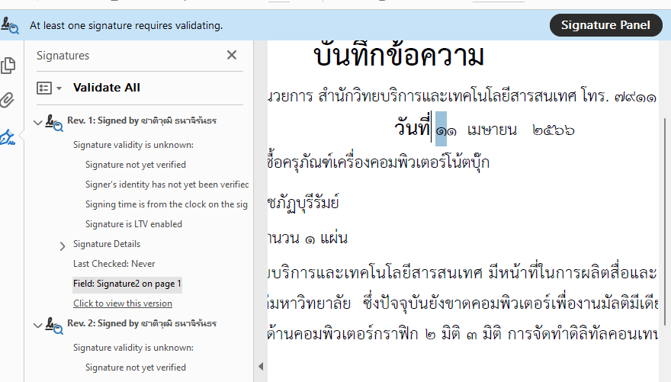
ตรวจสอบการแก้ไขหรือดัดแปลงเอกสารหลังการลงนาม

Slide 8
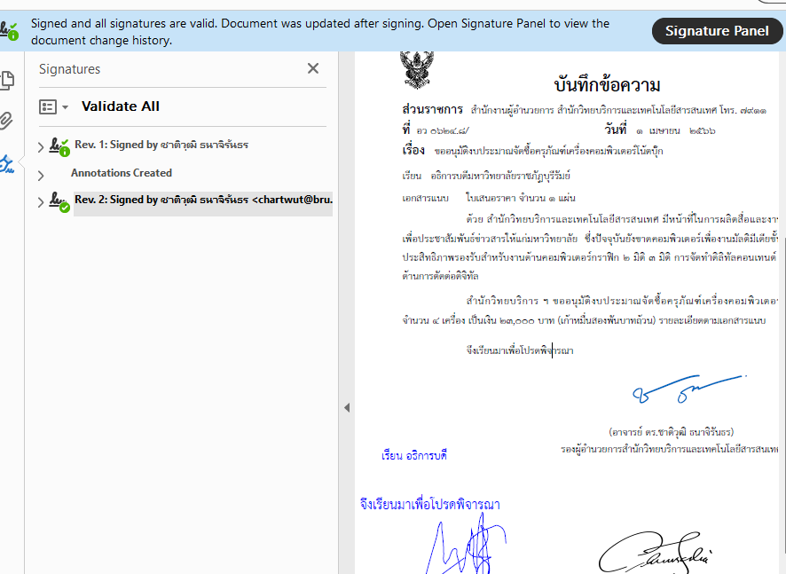
ตรวจสอบ การลงนามแทนผู้อื่น

Slide 9
ตรวจสอบการปลอมแปลงใบรับรอง

Slide 10
Document Management System Ecosystem

Slide 11
Document Management System

Slide 12
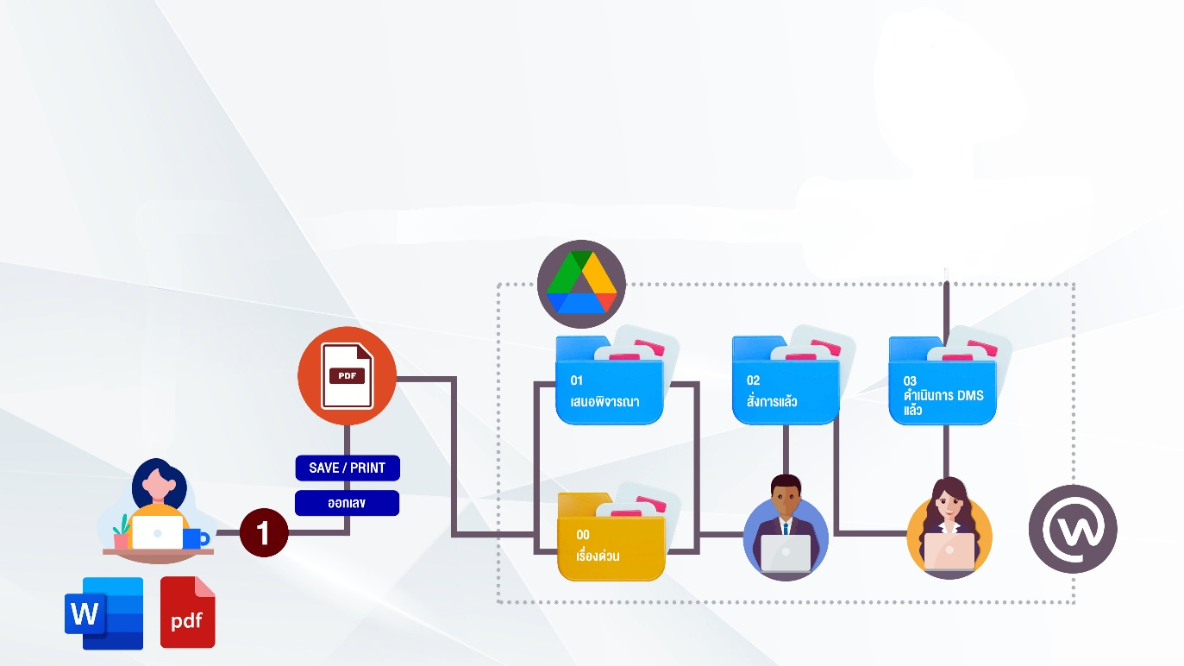
หน่วยงาน A
หน่วยงาน B
การส่งข้อมูลระหว่างหน่วยงาน

Slide 13
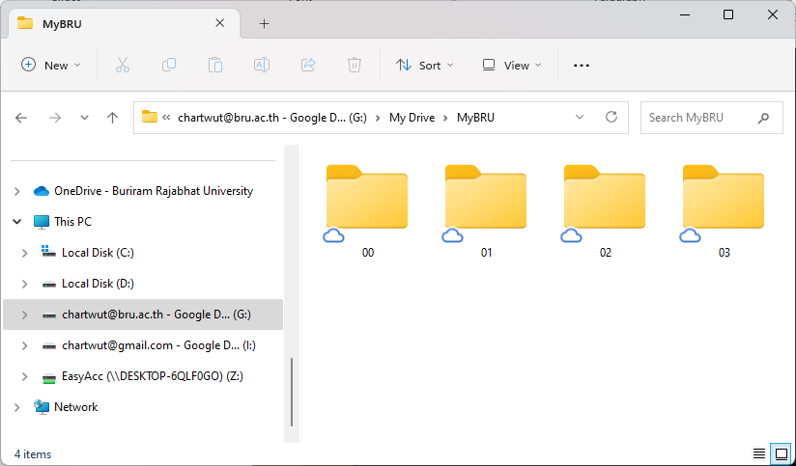
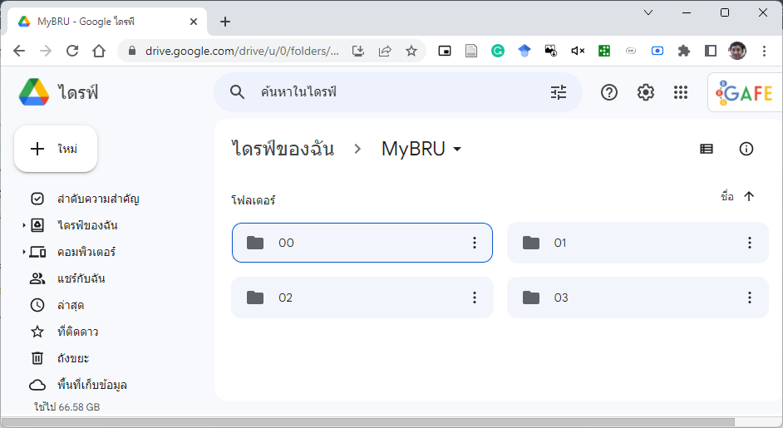

Slide 14
ตัวอย่าง หน้าจอ My.BRU

Slide 15
Question

Slide 16
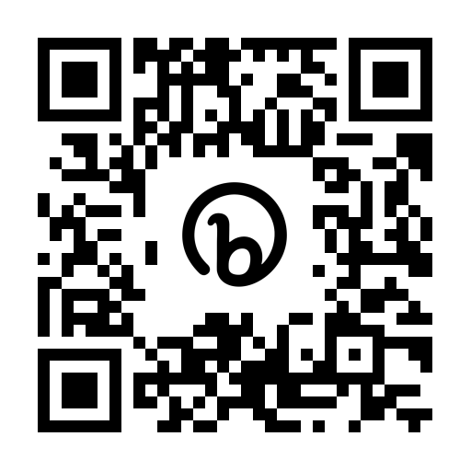
ประเมินความพึงพอใจ

Slide 17
Digital Signature
การลงลายมือชื่ออิเล็กทรอนิกส์ ด้วยเทคโนโลยี PKI ผ่านการใช้ใบรับรองอิเล็กทรอนิกส์ (Certificate) นั้น เป็นวิธีการที่ช่วยให้ผู้ที่เกี่ยวข้องกับข้อมูลอิเล็กทรอนิกส์นั้นๆ เชื่อมั่นได้ว่าผู้ที่ลงลายมือชื่ออิเล็กทรอนิกส์ด้วยเทคโนโลยี PKI เป็นผู้ทำธุรกรรมหรือยอมรับข้อความในข้อมูลอิเล็กทรอนิกส์ดังกล่าวจริง และจะไม่สามารถปฏิเสธความรับผิดได้ อีกทั้งยังสามารถตรวจสอบได้ว่า ข้อมูลอิเล็กทรอนิกส์ดังกล่าวถูกแก้ไขหลังจากที่มีการลงลายมือชื่อหรือไม่ ซึ่งสอดคล้องตามพระราชบัญญัติว่าด้วยธุรกรรมทางอิเล็กทรอนิกส์ พ.ศ. 2544 มาตรา 9 และ 26

Slide 18
Digital Signature
การลงลายมือชื่ออิเล็กทรอนิกส์โดยใช้ใบรับรองอิเล็กทรอนิกส์ (Certificate) ที่ระบุตัวบุคคล หรือองค์กรผู้เป็นเจ้าของลายมือชื่อ เพื่อแสดงว่าบุคคล หรือองค์กร ดังกล่าวยอมรับข้อความในข้อมูลอิเล็กทรอนิกส์นั้น

Slide 20
e-Signature กับนิยามตามกฎหมาย
พ.ร.บ.ว่าด้วยธุรกรรมทางอิเล็กทรอนิกส์ฯ ก็เปิดโอกาสให้เราสามารถลง ลายมือชื่ออิเล็กทรอนิกส์ได้
สิ่งสำคัญของการลงลายมือชื่อ คือ การทำให้เกิดหลักฐาน ที่สามารถระบุตัวเจ้าของลายมือชื่อ และสามารถแสดงเจตนาของเจ้าของลายมือชื่อเกี่ยวกับข้อความที่ตนเอง ลงลายมือชื่อได้
Notes:
ทั้งนี้ บุคคลจะมีวัตถุประสงค์หรือเหตุผลของการลงลายมือชื่อที่แตกต่างกันตามการทำธุรกรรมแต่ละประเภท เช่น
การอนุมัติเห็นชอบ หรือยอมรับข้อความ เช่น การลงลายมือชื่อเพื่อยอมรับข้อกำหนดที่ปรากฏในสัญญา
การรับรองหรือยืนยันความถูกต้องของข้อความ เช่น การลงลายมือชื่อเพื่อรับรองว่าข้อความในแบบแสดง รายการภาษีเงินได้เป็นรายการที่ถูกต้องสมบูรณ์และเป็นความจริง
การตอบแจ้งการเข้าถึงหรือการรับข้อความ (acknowledgement) เช่น การลงลายมือชื่อเพื่อตอบแจ้ง การรับเอกสาร
การเป็นพยานให้กับการลงลายมือชื่อหรือการทำธุรกรรมของบุคคลอื่น เช่น การลงลายมือชื่อเพื่อรับรอง เอกสารหรือรับรองลายมือชื่อ (notarization)

Slide 21
e-Signature กับนิยามตามกฎหมาย
พ.ร.บ.ว่าด้วยธุรกรรมทางอิเล็กทรอนิกส์ฯ รองรับการลงลายมือชื่ออิเล็กทรอนิกส์ให้มีผลทางกฎหมาย เช่นเดียวกับการลงลายมือชื่อบนเอกสารกระดาษ โดยได้นิยามความหมายของ ลายมือชื่ออิเล็กทรอนิกส์ ไว้ในมาตรา 4 ว่า

Slide 22
e-Signature แบ่งได้เป็น 2 ประเภท
ลายมือชื่อตามมาตรา 9
ลายมือชื่อตามมาตรา 26

Slide 23
หมวด 2 ลายมือชื่ออิเล็กทรอนิกส์ กับ "ลายมือชื่อที่เชื่อถือได้"
ทั้งนี้ พ.ร.บ.ว่าด้วยธุรกรรมทางอิเล็กทรอนิกส์ฯ ยังได้กำหนด หมวด 2 ลายมือชื่ออิเล็กทรอนิกส์ ตั้งแต่มาตรา 26-31 เพื่อขยายความคุณสมบัติที่เพิ่มขึ้น ซึ่งกฎหมายให้ถือเป็นลายมือชื่อที่เชื่อถือได้ เช่น การตรวจสอบการเปลี่ยนแปลงของลายมือชื่อและข้อความที่ลงลายมือชื่อได้ เช่น PKI ที่ให้บริการโดย Certificate Authority (CA)

Slide 25
หมวด 2 ลายมือชื่ออิเล็กทรอนิกส์ กับ "ลายมือชื่อที่เชื่อถือได้"
ภายใต้ พ.ร.บ.ฯ นี้ ได้มี ประกาศคณะกรรมการธุรกรรมทางอิเล็กทรอนิกส์ เรื่อง แนวทางการจัดทำแนวนโยบาย(Certificate Policy) และแนวปฏิบัติ (Certification Practice Statement) ของผู้ให้บริการออกใบรับรองอิเล็กทรอนิกส์ (Certification Authority) พ.ศ. 2552 ซึ่งกำหนดมาตรฐานการทำ CP & CPS ของผู้ให้บริการ CA

Slide 26
ข้อเสนอแนะมาตรฐานฯ ว่าด้วยแนวทางการลงลายมือชื่ออิเล็กทรอนิกส์ (Electronic Signature Guideline)
ตัวอย่างของรูปแบบของลายมือชื่ออิเล็กทรอนิกส์ที่นำเสนอในข้อเสนอแนะ
ลายมือชื่อตามมาตรา 9
การพิมพ์ชื่อไว้ท้ายเนื้อหาของอีเมล
การสแกนภาพของลายมือชื่อที่เขียนด้วยมือและแนบไปกับเอกสารอิเล็กทรอนิกส์
การใช้สไตลัส (stylus) เขียนลายมือชื่อด้วยมือลงบนหน้าจอและบันทึกไว้ในรูปแบบอิเล็กทรอนิกส์
การใช้ระบบงานอัตโนมัติ ที่มีการยืนยันตัวผู้ใช้งาน มาประกอบกับรูปแบบของลายมือชื่อ อิเล็กทรอนิกส์
ลายมือชื่อตามมาตรา 26
การใช้ลายมือชื่อดิจิทัล
Notes:
อธิบายภาพรวมและข้อกำหนดที่เกี่ยวข้องกับลายมือชื่ออิเล็กทรอนิกส์ เพื่อให้ผู้ใช้งานมีแนวทางในการลงลายมือชื่อและสามารถเลือกใช้วิธีการลงลายมือชื่อที่เหมาะสมกับการทำธุรกรรมทางอิเล็กทรอนิกส์ เนื่องจาก พ.ร.บ.ว่าด้วยธุรกรรมทางอิเล็กทรอนิกส์ฯ ไม่ได้กำหนดเทคโนโลยีที่ใช้ในการลงลายมือชื่ออย่างเฉพาะเจาะจง ลายมือชื่ออิเล็กทรอนิกส์จึงมีความเป็นกลางทางเทคโนโลยี (Technology Neutrality) และสามารถสร้างขึ้นให้อยู่ในรูปแบบอิเล็กทรอนิกส์ใด ๆ ก็ได้ หากลายมือชื่ออิเล็กทรอนิกส์นั้น มีคุณสมบัติเป็นไปตามที่กฎหมายกำหนด

Slide 28
มาตรา 9 วิธีเทียบเท่าการลงลายมือชื่อตามปกติ
(๑) ใช้วิธีการที่สามารถระบตัวเจ้าของลายมือชื่อ และสามารถแสดงเจตนาของเจ้าของ
ลายมือชื่อเกี่ยวกับข้อความในข้อมูลอิเล็กทรอนิกส์ และ
(๒) ใช้วิธีการในลักษณะอย่างใดอย่างหนึ่ง ดังต่อไปนี้
(ก) วิธีการที่เชื่อถือได้โดยเหมาะสมกับวัตถุประสงค์ของการสร้างหรือส่งข้อมูลอิเล็กทรอนิกส์ โดยคำนึงถึงพฤติการณ์แวดล้อมทั้งปวง รวมถึงข้อตกลงใด ๆ ที่เกี่ยวข้อง หรือ
(ข) วิธีการอื่นใดที่สามารถยืนยันตัวเจ้าของลายมือชื่อและสามารถแสดงเจตนาของเจ้าของลายมือชื่อ ตาม (๑) ได้ด้วยวิธีการนั้นเองหรือประกอบกับพยานหลักฐานอื่น

Slide 29
มาตรา 26 ลายมือชื่ออิเล็กทรอนิกส์
มาตรา ๒๖ ลายมือชื่ออิเล็กทรอนิกส์ที่มีลักษณะดังต่อไปนี้ให้ถือว่าเป็นลายมือชื่อ
อิเล็กทรอนิกส์ที่เชื่อถือได้
(๑) ข้อมูลสำหรับใช้สร้างลายมือชื่ออิเล็กทรอนิกส์นั้นได้เชื่อมโยงไปยังเจ้าของลายมือชื่อ
โดยไม่เชื่อมโยงไปยังบุคคลอื่นภายใต้สภาพที่นำมาใช้
(๒) ในขณะสร้างลายมือชื่ออิเล็กทรอนิกส์นั้น ข้อมูลสำหรับใช้สร้างลายมือชื่อ
อิเล็กทรอนิกส์อยู่ภายใต้การควบคุมของเจ้าของลายมือชื่อโดยไม่มีการควบคุมของบุคคลอื่น
(๓) การเปลี่ยนแปลงใด ๆ ที่เกิดแก่ลายมือชื่ออิเล็กทรอนิกส์ นับแต่เวลาที่ได้สร้างขึ้น
สามารถจะตรวจพบได้
Notes:
3 การเปลี่ยนแปลง เอกสารหลังลงลายมือชื่อ ต้องตรวจสอบได้

Slide 30
มาตรา 26 ลายมือชื่ออิเล็กทรอนิกส์
(๔) ในกรณีที่กฎหมายกำหนดให้การลงลายมือชื่อเป็นไปเพื่อรับรองความครบถ้วน
และไม่มีการเปลี่ยนแปลงของข้อความ การเปลี่ยนแปลงใดแก่ข้อความนั้นสามารถตรวจพบได้นับ
แต่เวลาที่ลงลายมือชื่ออิเล็กทรอนิกส์

